Slide 1
SISTEMA DE MONITORAMENTO DE CURSOS HÍDRICOS
ITABIRITO/MG
FILIPE DELABRIDA, Coordenador da Defesa Civil

Slide 2
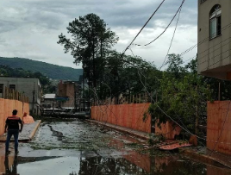
Contexto local
A cidade de Itabirito vem enfrentando problemas nos períodos chuvosos ao longo de sua história.
O ano de 2022 foi marcado pela pior inundação já registrada no município, onde o Rio Itabirito ultrapassou 7 metros do seu nível natural.

Slide 3
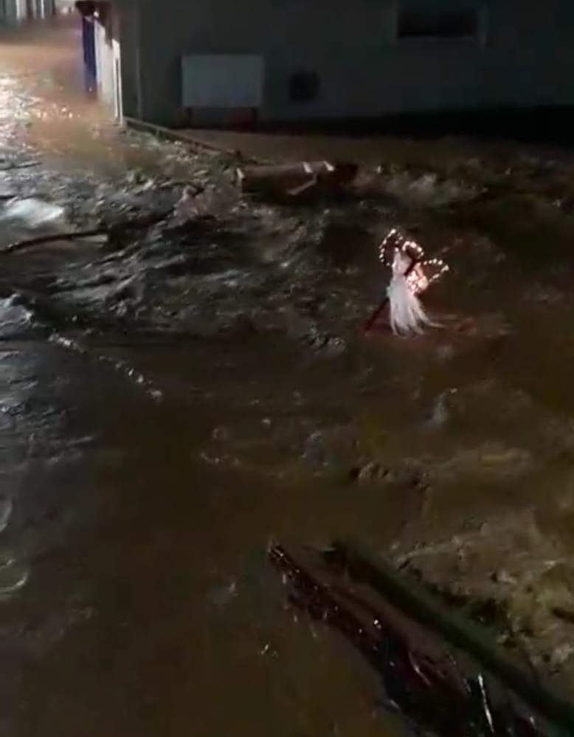
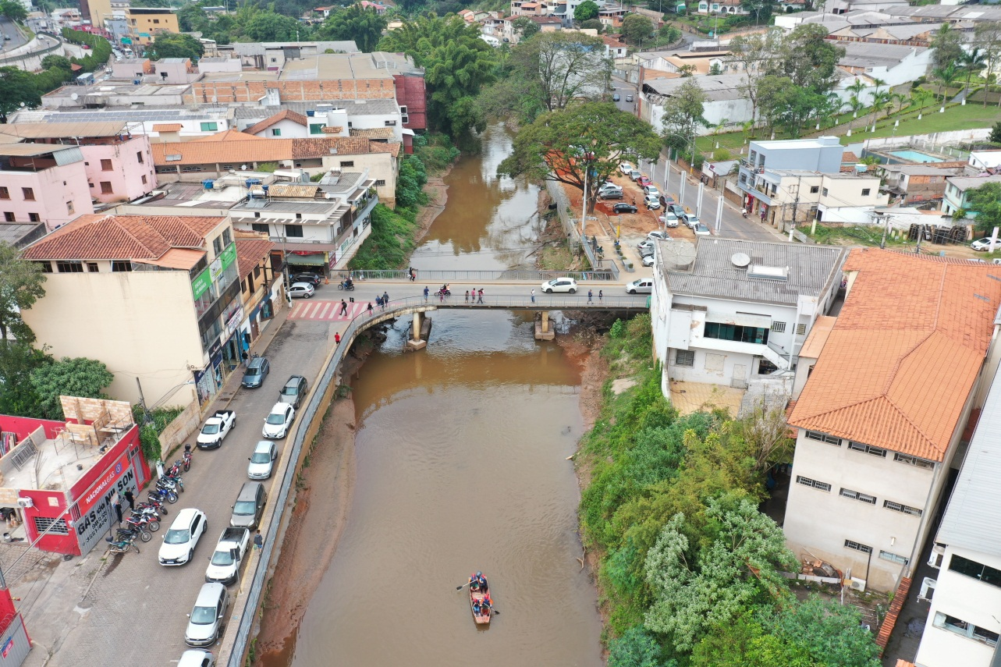
Contexto local

Slide 4
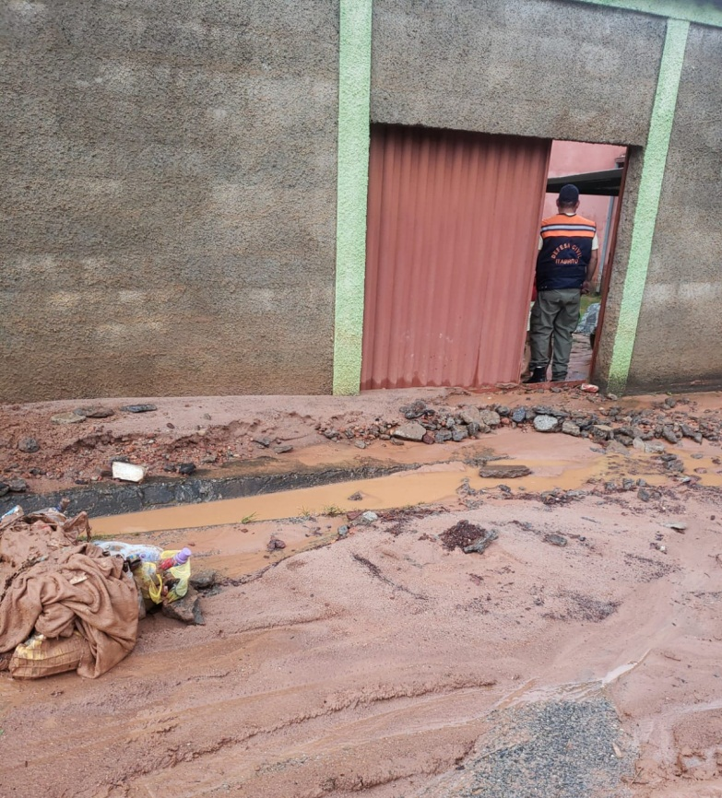
Principais Impactos
Foram cerca de 150 famílias desabrigadas, sendo 67 transferidas para abrigos temporários;
Mais de 700 imóveis atingidos;
Média de 1300 vistorias realizadas;
Aproximadamente R$ 90MM aplicados no desenvolvimento econômico do município.

Slide 5
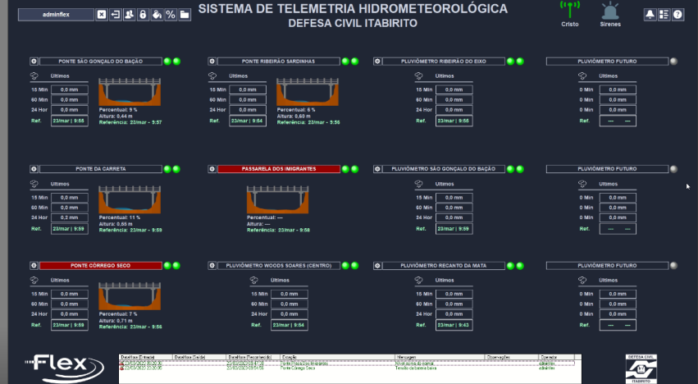
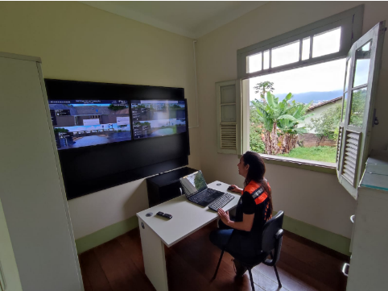
Boa Prática
Em busca de solucionar este problema, a equipe da Defesa Civil Municipal desenvolveu um estudo para obter a previsão de elevação do rio e o desenvolvimento de um sistema de telemetria que informa em tempo real o nível de água do rio, que possibilite tomadas de decisão que diminuam os impactos e prejuízos ocasionados por inundações no município de Itabirito.

Slide 6
Boa Prática
Poseidon Engenharia e
Consultoria
Contato: 31 97109-6170

Slide 7
Resultados
Acompanhamento em tempo real do nível do rio e seus afluentes;
Maior tempo de preparação da equipe;
Dados reais sobre a quantidade de chuva na bacia do rio;
Segurança maior para os moradores ribeirinhos.

Slide 8
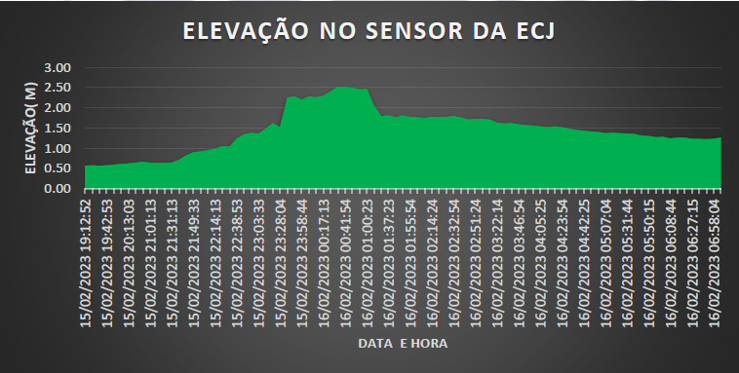
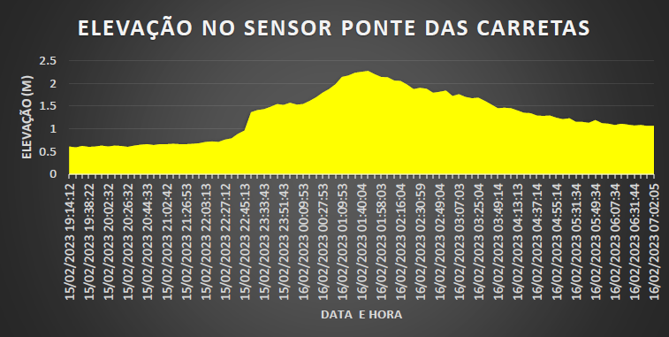
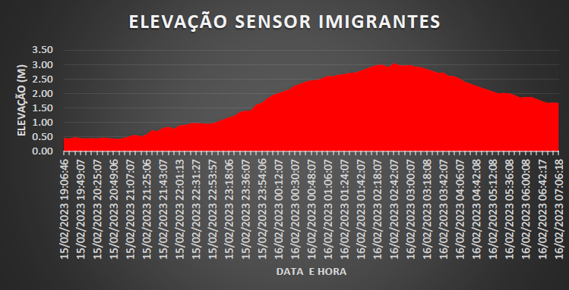
Resultados

Slide 9
Filipe Delabrida de Souza
Telefone: (31) 98785-4300

